Slide 1
Cell Based Design Flow Overview
Yi-Hao Chang
C. P. Chen

Slide 2
Outline
Overview
Behavior Simulation (RTL)
Logic Synthesis
Gate Level Simulation
Physical Design
Layout Verification
Post-Layout simulation
HSPICE Simulation

Slide 3
Our Goal
使修課學生透過友善的圖文解說,從而了解整個Cell-Based Flow的流程.

Slide 4
DSP系統設計
SPW / HDS
晶片設計製作中心
晶片及系統
設計流程
功能模擬/驗証
Verilog,VHDL
邏輯合成/驗証
Synopsys Design Analyzer
邏輯閘層模擬/驗証
Verilog,VHDL,Debussy
電路模擬/驗証
HSPICE / TimeMill
佈局/驗証
Layout Edit/
DRC,ERC,LVS,LPE
佈局及繞線/驗証
分割,佈局,繞線
Xilinx,Altera
SE / Apollo
DRC,ERC,LVS,LPE
Full-Custom
Cell-based ASIC
FPGA CPLD
佈局後模擬/驗証
HSPICE,Timemill,
Verilog,VHDL
佈局後模擬/驗証
Viewlogic,Altera
Verilog,VHDL
佈局
GDSII
可程式邏輯元件/
印刷電路板

Slide 5

Behavior(Function)
Simulation
使用 Hardware Description Language (Verilog or VHDL)
描述電路的行為, 為了驗證所描述的 Behavior (function)
之正確性, 必須做 Behavior Simulation.
當Simulation 的結果產生之後, 我們拿它與所希望的結果
相比較, 看看是否一致.
如果對結果不滿意, 就需修改 Behavior Description,
直到 Simulation 的結果符合所需為止.
輸入
Behavior
比對
輸出波型
Testfixture
之描述
與
預期波型
module counter(cnt, clk, data, rst, load);
output [3:0] cnt;
clk
input [3:0] data;
clk
input clk, rst, load;
data
5
x
reg [3:0] cnt;
always @(posedge clk)
function 不對
rst
begin
'
'
if(rst==1
b1 && load==1
b1)
2
5
6
7
load
cnt = data;
cnt
'
'
else if(rst==1
b1 && load==1
b0)
5
6
0
cnt = cnt + 1;
2
end
endmodule

Slide 6
修改 Description
找出Behavior Description 中錯誤的地方並修改它.
module counter(cnt, clk, data, rst, load);
output [3:0] cnt;
input [3:0] data;
input clk, rst, load;
reg [3:0] cnt;
always @(posedge clk)
begin
'
if(rst==1
b1 && load==1
cnt = data;
‘b1)
else if(rst==1
‘ b1 && load==1
cnt = cnt + 1;
‘b0)
end
endmodule
修改
module counter(cnt, clk, data, rst, load);
output [3:0] cnt;
input [3:0] data;
input clk, rst, load;
reg [3:0] cnt;
修正 function
always @(rst)
begin
if(!rst)
assign cnt =4 ‘
else
b0;
deassign cnt;
end
always @(posedge clk)
begin
if(rst==1
‘b1 && load==1
‘b1)
cnt = data;
else if(rst==1
‘ b1 && load==1
cnt = cnt + 1;
’b0)
end
endmodule

Slide 7
Re-Simulation
修改完之 Behavior Description 要再做 Simulation,
檢查其輸出波型是否符合要求.
輸入
Behavior
比對
輸出波型
Testfixture
之描述
與
預期波型
module counter(cnt, clk, data, rst, load);
output [3:0] cnt;
input [3:0] data;
input clk, rst, load;
reg [3:0] cnt;
clk
always @(rst)
clk
data
begin
5
x
if(!rst)
OK
assign cnt = 4
rst
else
‘b0;
2
5
6
0
deassign cnt;
cnt
load
end
2
5
6
0
always @(posedge clk)
begin
if(rst==1
‘b1 && load==1
cnt = data;
‘b1)
else if(rst==1
‘b1 && load==1
cnt = cnt + 1;
‘b0)
end
endmodule

Slide 8
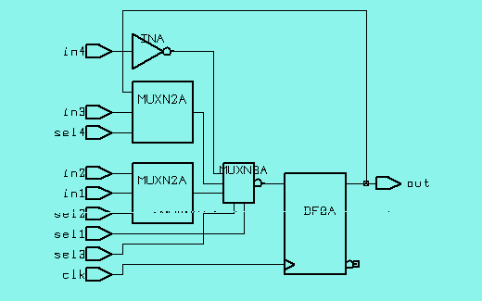
邏輯合成
Logic Synthesis
Logic Synthesis translates RTL design to gate- level design
:
always @(posedge clk) begin
if (sel1) begin
if (sel2)
out=in1;
else
out=in2;
end
else if (sel3) begin
if (sel4)
out=in3;
end
else out=in4;
end
:
RTL
gate-level design

Slide 9
Synthesis is Constraint Driven
Logic Synthesizer first translates RTL design
to an intermediate gate-level design, then
optimize according to the area and timing
constraint
m
o
d
ul
e
i
f
m
o
d
(
c
l
k
,
o
u
t
,
i
n
1
,
i
n
2
,
i
n
3
,
i
n
4
,
s
e
l
1
,
s
e
l
2
,
s
e
l
3
s
,
e
l
4
);
o
u
t
p
u
t
o
u
t
i
;
n
p
u
t
c
l
k
,
i
n
1
,
i
n
2
,
i
n
3
,
i
n
4
i
;
n
p
u
t
s
e
l
1
,
s
e
l
2
,
s
e
l
3
,
s
e
l
4
Large
r
;
e
g
o
u
t
;
a
l
w
a
y
s
@
(
p
o
s
e
d
g
e
c
l
k
)
b
e
g
i
i
n
f
(
s
e
l
1
)
b
e
g
i
i
n
f
(
s
e
l
2
o
)
u
t
=
i
n
1
e
;
l
s
e
o
u
t
=
i
n
2
;
Area
Translation
Optimization
Small
Fast
Speed
Slow

Slide 10
Synthesis Handles
Technology Independent Design
A RTL design can be mapped to several
different technology, designers can choose
that meets their requirement
RTL Design
Large
Area
Technology A
Small
Technology B
Fast
Speed
Slow

Slide 11
Synthesis Issue (1/3)
在合成的過程中,你只能決定 Input Signal delay, Output Signal 的 Load 還有 clock , timing 等等constraint.
邏輯合成器只會根據你的條件限制幫你合成出符合Timing跟Delay要求的 Gate Level電路,你無法從中得知到底你Synthesis出來的電路長什麼樣子.
(以Adder為例,你無法知道合成出來的Hardware到底是Carry-save,Carry-select,還是Ripple-carry Adder,只要能夠Fit Timing,就有可能被Synthesis出來成Gate Level Net_list.).

Slide 12
Synthesis Issue (2/3)
有鑑於此,有些實驗室會自行製作 Cell-Base Library,以直接撰寫Gate-Level Code的方式避開這塊自己無法掌握的部分. (Like Prof.Tzi-Dai Chiueh)
但假如你的電路gate count過大,你還是得要依賴synthesis的tool幫助你合成出 Gate Level的 Net_list.

Slide 13
Synthesis Issue (3/3)
有些RTL Code, Synopsys 的Design Analyzer無法幫你Synthesis. (不可合成的Code)
善用DesignWare才能提高你的RTL Coding的 throughput.
有些RTL Code你誤以為可以合成 Filp-Flop,結果卻會合成出 Latch. (將會對整個電路的Timing與穩定性造成嚴重的影響).

Slide 14
Gate Level Simulation
在產生schematic之後 , 必須做 Gate Level Simulation.
其目的在驗證電路的 function 之正確性及 timing 是
否符合設計時的要求.
當 Simulation 的結果產生之後, 我們拿它與所希望的
結果相比較,看看是否一致. 如果對結果不滿意, 就
需修改原先設計,直到 Simulation 的結果符合所需為
止.
輸入
Schematic
比對
輸出波型
Testfixture
與
預期波型
function 不對
A
X
B
Y
C
Z
timing 不對
Cell Library
I
Z
IA
Z
NOT
IA
IB
AND
Z
IB
OR

Slide 15

修改 Schematic
找出在 Schematic 中造成輸出波型錯誤
的地方並修改它.
A
X
B
Y
C
Z
修改
修正 function
A
X
B
Y
C
Z
修正 timing

Slide 16
Re-Simulation
修改完之 Schematic 要再做 Simulation,
檢查其輸出波型是否符合要求.
A
X
OK
B
Y
C
Z
OK
I
Z
IA
Z
NOT
IA
IB
AND
Z
IB
OR

Slide 17
Physical Design
Physical Design 有三個步驟 -- 首先產生 Floorplan ,
然後作Placement, 再作Routing.
1. Floorplan:規畫各Block 的型狀, 大小, 位置及方向等.
2. Placement:依 Block 實際的 size 將其固定在適當位置.
3. Routing: 做Bolck 之間及 Block 與 I/O pin 間的繞線
Floorplan
Placement
Routing

Slide 18
Floorplan
Design Hierarchy
TOP
A
B
C
D
E
F
G
H
I
J
K
L
M
N
O
P
Q
Floorplanning
第一種方式
{L,M,N}
{C}
{O,P,Q}
{F}
{I, J, K}
{G,H}
第二種方式
第三種方式
{L,M,N}
{C}
{O,P,Q}
{F}
{P}
{Q}
{I, J, K}
{L,M,N}

Slide 19
Sub-block Floorplan, Place, Route
經過 Floorplan 之後, 決定 Partition 方式及各 Block
的形狀, 大小, 放置方式等. 再進行 Placement 將其固
定.
{O,P,Q}
{L,M,N}
{I, J, K}
Sub-bolck Placing
Sub-bolck Routing

Slide 20
Placement
經過 Placement 之後, 可能由於 Block Size 改變, 使結果
變差. 此時就需重做 Floorplan, 然後再一次 Placement.
{O,P,Q}
{O,P,Q}
{L,M,N}
{L,M,N}
評估其結果, 是否需
Re-Floorplan
{O,P,Q}
{L,M,N}
F
P
R

Slide 21
Routing
Place 完成後就可以進行 Routing, 連接各 Block 以及
I/O Pin.
{O,P,Q}
{I, J, K}
Routing
{O,P,Q}
{I, J, K}
F
P
R

Slide 22
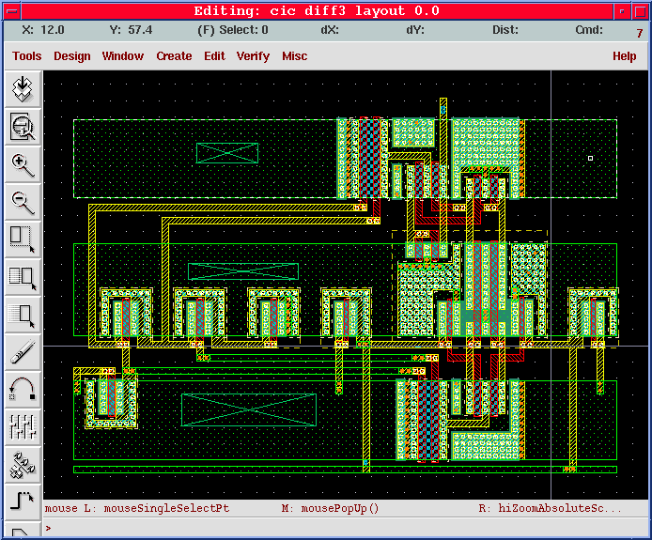
Layout Editor
光罩佈局編輯軟體
電路模擬合乎規格後，就開始根據線路繪製佈局，
Layout Editor即用以繪製實體電路的佈局，繪製的佈局
是製做光罩的依據，而光罩為積體電路製做時必備品。
下圖即光罩佈局實例。

Slide 23
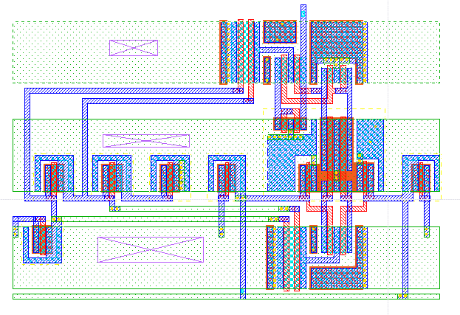
CALIBRE -佈局驗證軟體
Calibre用以檢查光罩佈局正確與否，包括:
Design Rule Check, Electrical Rule Check, Layout
versus Schematic, Layout Parameter Extraction.
(1) DRC >> 檢查佈局是否合乎工廠所要求的佈局幾何
空間規定(design rule)。
(2) ERC >> 檢查佈局是否有不正常的電氣特性。
如短路或浮接等。
(3) LVS >> 檢查佈局是否與原先的設計線路一致。
(4) LPE >> 由佈局抽取出電晶體及寄生電路元件如寄
生電容等，以netlist形式表示。
完成(3)(4)之後，應再使用HSPICE,TimeMill或Verilog,VHDL
軟體作最後的模擬驗證（post simulation)。

Slide 24
GDSII OUT
GDS II format 是一種工業界佈局資料交換的
標準格式。當佈局設計完成後，必須先將佈局設
計轉換成GDS II format ，以便製作光罩。
在OPUS中可利用Stream Out方式將graphic database轉換成GDS II format database 。

Slide 25
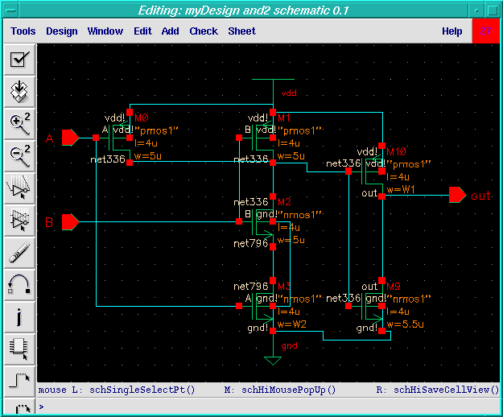
HSPICE--電路模擬軟體
以netlist表達電路的連接，再配合電晶體模型
，用HSPICE軟體可做精確的時序模擬(Timing
Simulation)。
A: 將電路圖以netlist 表示
*This circuit is an impedance simulator using Op-Amp.
vin 1 0 ac 10mv sin(0 10mv 1khz)
vcc 0 7 dc 15v
rs 1 2 500
r1 7 3 47k
r2 3 0 5k
c1 4 6 10f
q1 4 3 5 0 qm
.
.
.ac dec 10 1hz 100khz
.op
.plot ac vm(6) vp(6)
.end

Slide 26
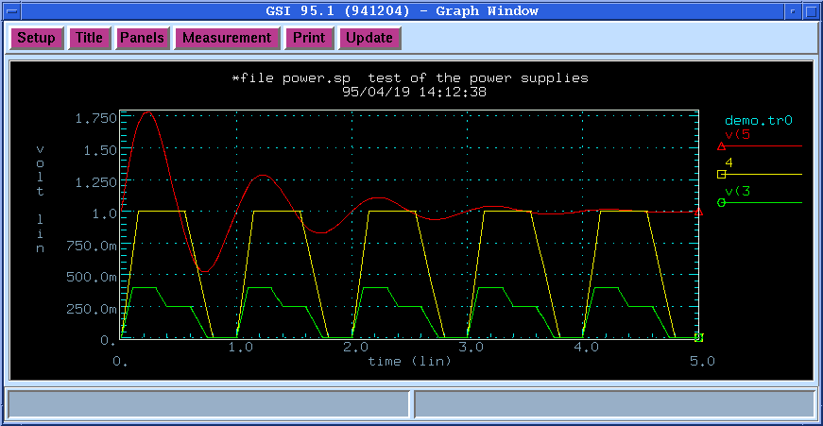
B：時序模擬
模擬欲輸入的波形，以HSPICE作電路的時序
分析，並觀查相對的輸出波形。
若電路的輸出無法達到規格之要求，則須重新
設計電路後再做模擬，直到輸出波形符合預定
規格為止。

Slide 27
Reference
1.清大電機 LARC實驗室博士班學生楊紹聖的授課網頁
http://larc.ee.nthu.edu.tw/~ssyang/verilog/index.htm

